Slide 1
PAT – PORT ADDRESS TRANSLATION
PAT CONFIGURAÇÃO POOL DE ENDEREÇOS
Profº Danilo Sibov
Profº Marcos Vinicius

Slide 2
PORT ADDRESS TRANSLATION
Configuração do PAT: Pool de endereços
O PAT (chamado também de sobrecarga de NAT) preserva (um ou mais) endereços no pool de endereços globais internos, permitindo que o roteador use um endereço global interno para muitos endereços locais internos.
Um único endereço IPv4 público pode ser usado para centenas e até milhares dos endereços IPv4 privados internos.
Quando esse tipo de conversão é configurado, o roteador mantém informações suficientes de protocolos de nível superior, de números de portas TCP ou UDP, por exemplo, para converter o endereço global interno ao endereço local interno.
Quando vários o endereços locais internos são mapeados para um endereço global interno, os números de porta TCP ou UDP de cada host interno distinguem os endereços locais.

Slide 3
PORT ADDRESS TRANSLATION
Nota: O número total de endereços internos que podem ser convertidos para um único endereço interno poderiam ser de até 65.536 por endereço IPv4.
65.536 é o numero máximo de Portas que um IP pode ter.
Comunicação TCP – Olhando para o Cliente
- Portas baixas : 1 - 1023
- Origem Portas altas: 1024 - 65536
“No entanto, o número de endereços internos que podem ser atribuídos a um único endereço IPv4 é de cerca de 4.000”.

Slide 4
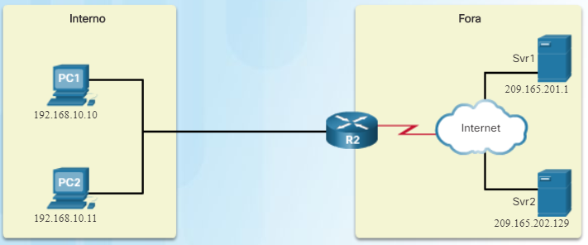
PROCESSO PAT
Conversão de Endereço de Porta
https://static-course-assets.s3.amazonaws.com/RSE6/pt/index.html#9.1.2.3

Slide 5
PORT ADDRESS TRANSLATION
Há 2 maneiras de configurar o PAT, dependendo de como o ISP atribua endereços IPv4 públicos.
No 1 exemplo, o ISP atribui MAIS de 1 endereço IPv4 público à organização.
No 2 exemplo ele aloca 1 único endereço IPv4 público que é necessário para a organização fazer a conexão com o ISP.

Slide 6
PAT x NAT DINÂMICO
As Configurações de PAT para um pool de endereços IPv4 públicos é parecida o NAT Dinâmico.
Se um ISP tiver emitido + de 1x IPv4 público, esses endereços podem fazer parte de um pool usado pelo PAT.
Vantagem do PAT pequeno pool de endereços é compartilhado entre um número maior de dispositivos.
A grande vantagem do PAT é que não vai se esgotar na 3° conexão como o NAT dinâmico.
Isso é semelhante ao NAT dinâmico, exceto que não existem endereços públicos suficientes para um mapeamento de um a um dos endereços internos para externos.

Slide 7
DESAFIO
CONFIGURANDO O PAT COM POOL DE ENDEREÇOS

Slide 8
PAT - CONFIGURAÇÃO
Passo 1 - Identifique quais interfaces são internas em relação ao NAT, ou seja, uma interface que se conecta à rede interna.
(config)# interface type number (manual)
(config)# interface gi 0/0 (aplicado)
(config-if)# ip nat inside
Passo 2 - Identifique quais interfaces são externas em relação ao NAT, ou seja, uma interface que se conecta à rede externa.
(config)# interface type number
(config)# interface gi 0/0 (aplicado)
(config-if)# ip nat outside

Slide 9
PAT - CONFIGURAÇÃO
Passo 3 - Configure uma ACL padrão para identificar (permitir) somente os endereços a serem convertidos.
Uma ACL que seja muito permissiva pode causar resultados imprevisíveis.
Lembre-se de que existe uma instrução deny any implícita no final de cada ACL.
(config)# ip access-list nome-access-list permit source(Rede de Origem) [source-wildcard]
Ex. (config)# ip access-list Libera192-168-10e11 permit 192.168.10.0 0.0.0.255
Ex. (config)# ip access-list Libera192-168-10e11 permit 192.168.11.0 0.0.0.255

Slide 10
PAT - CONFIGURAÇÃO
Passo 4 - Defina o pool com alguns endereço que serão usados para conversão.
Esse pool de endereços são IPs de endereços públicos.
Os endereços são definidos pela indicação range de endereço IPv4 do pool.
(config)# ip nat pool nome-IPs-WAN-PAT netmask netmask | tamanho do prefixo prefix-length
Ex.: (config)# ip nat pool 4-IPs-WAN-PAT 209.165.200.225 209.165.200.228 netmask 255.255.255.248
A palavra-chave netmask ou prefix-length indica que bits do endereço pertencem à rede e que os bits pertencem ao host para o intervalo de endereços.

Slide 11
PAT - CONFIGURAÇÃO
Passo 5 - Criação do PAT, vincule a ACL ao Pool.
(config)# ip nat inside source list nome-access-list pool nome-IPs-WAN-PAT interface Serial 0/0/0 overload
Ex.: (config)# ip nat inside source list Libera192-168-10e11 pool 4-IPs-WAN-PAT interface Serial 0/0/0 overload
Esse comando usado para vincular a ACL ao pool.
Overload (sobrecarga) é usada com palavra-chave para ativa o PAT.
Essa configuração é usada pelo roteador para identificar qual dispositivo (ACL-lista) receberá o endereçamento (pool).

Slide 12
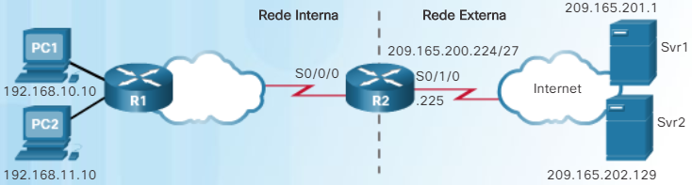
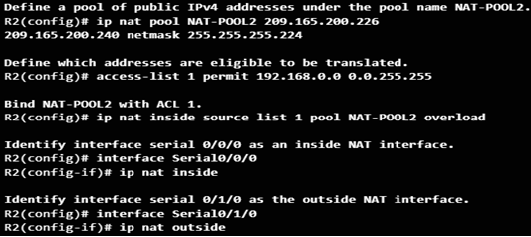
PORT ADDRESS TRANSLATION
Vemos a conversão de sobrecarga para o pool NAT chamado de NAT-POOL2.
O NAT-POOL2 contém endereços 209.165.200.226 a 209.165.200.240.
Os hosts na rede 192.168.0.0/16 estão sujeitos a conversão.
A interface serial0/0/0 é identificada como uma interface interna e a interface serial0/1/0 é identificada como uma interface externa.

Slide 13
DESAFIO
CONFIGURANDO O PAT COM ÚNICO POOL DE ENDEREÇOS

Slide 14
PAT - CONFIGURAÇÃO
Passo 1 - Identifique quais interfaces são internas em relação ao NAT, ou seja, uma interface que se conecta à rede interna.
(config)# interface type number
(config-if)# ip nat inside
Passo 2 - Identifique quais interfaces são externas em relação ao NAT, ou seja, uma interface que se conecta à rede externa.
(config)# interface type number
(config-if)# ip nat outside

Slide 15
PAT - CONFIGURAÇÃO
Passo 3 - Configure uma ACL padrão para identificar (permitir) somente os endereços da rede local a serem convertidos.
Uma ACL que seja muito permissiva pode causar resultados imprevisíveis.
Lembre-se de que existe uma instrução deny any implícita no final de cada ACL.
(config)# ip access-list nome-access-list permit source(Origem) [source-wildcard]
Ex: (config)# ip access-list LiberaRede192-168-10e11 permit 192.168.10.0/24
(config)# ip access-list LiberaRede192-168-10e11 permit 192.168.11.0/24

Slide 16
PAT - CONFIGURAÇÃO
Passo 4 - Defina o pool com único endereço que será usado para conversão.
Esse pool de endereço é um IP de endereços públicos.
O endereço é definido pela indicação do endereço IPv4 do pool.
(config)# ip nat pool nome-IP-WAN-PAT netmask netmask | tamanho do prefixo prefix-length
Ex.: (config)# ip nat pool unico-IP-WAN-PAT 209.165.200.225 209.165.200.225 netmask 255.255.255.248
A palavra-chave netmask ou prefix-length indica que bits do endereço pertencem à rede e que os bits pertencem ao host para o intervalo de endereços.

Slide 17
PAT - CONFIGURAÇÃO
Passo 5 - Criação do PAT, vincule a ACL ao Pool.
(config)# ip nat inside source list nome-access-list pool nome-IP-WAN interface Serial 0/0/0 overload
Ex.: (config)# ip nat inside source list
LiberaRede192-168-10e11 pool unico-IP-WAN-PAT interface Serial 0/0/0 overload
Esse comando usado para vincular a ACL ao pool.
Overload (sobrecarga) é usada com palavra-chave para ativa o PAT.
Essa configuração é usada pelo roteador para identificar qual dispositivo (ACL-lista) receberá o endereçamento (pool).

Slide 18
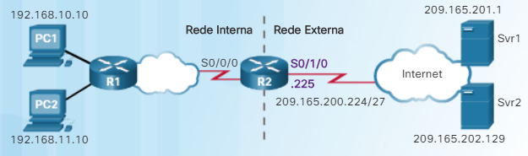
PORT ADDRESS TRANSLATION
Configurar o PAT usando um pool com um endereço no R2.

Slide 19
PAT - CONFIGURAÇÃO
Configure a interface de NAT interna apropriada.
R2(config)# interface Serial0/0/0
R2(config-if)# ip nat inside
Configure a interface de NAT externa apropriada.
R2(config)# interface Serial0/1/0
R2(config-if)# ip nat outside
Configure a ACL numerada 3 para permitir que o NAT converta dispositivos da rede 10.0.0.0/8.
R2(config)# access-list 3 permit 10.0.0.0 0.255.255.255
Defina um pool de endereços IPv4 públicos 209.165.200.241 a 209.165.200.250 com nome de pool NAT-POOL-OVERLOAD.
R2(config)# ip nat pool NAT-POOL-OVERLOAD 209.165.200.241 209.165.200.250 netmask 255.255.255.224
Vincule NAT-POOL-OVERLOAD com a ACL 3.
R2(config)# ip nat inside source list 3 pool NAT-POOL-OVERLOAD overload

Slide 20
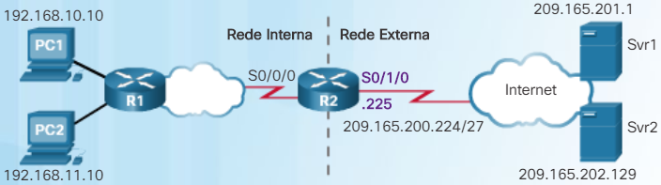
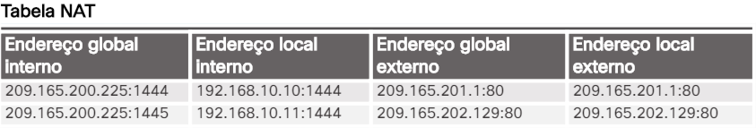
PORT ADDRESS TRANSLATION
Configuração do PAT: Endereço único
Configuração do PAT para um único endereço IPv4 público
A topologia da implementa PAT para a conversão de um único endereço IPv4 público.
Todos os hosts da rede 192.168.0.0/16 (que correspondem à ACL1) que enviam tráfego pelo roteador R2 para a Internet serão convertidos ao endereço IPv4 209.165.200.225 (endereço IPv4 da interface serial0/1/0).
Os fluxos de tráfego serão identificados por números de porta na tabela NAT, pois a palavra-chave overload foi usada.

Slide 21
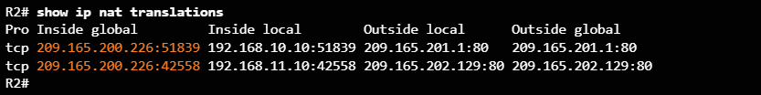
PORT ADDRESS TRANSLATION
Verificação do PAT
O roteador R2 foi configurado para fornecer o PAT aos clientes de 192.168.0.0/16. Quando os hosts internos saem do roteador R2 para a Internet, são convertidos para o endereço IPv4 do pool de PAT com um número de porta origem exclusivo.
Os mesmos comandos usados para verificar o NAT estático e dinâmico são usados para verificar o PAT, como mostrado na imagem. O comando show ip nat translations exibe as conversões de dois hosts diferentes para servidores web diferentes. Observe que dois hosts internos diferentes são atribuídos ao mesmo endereço IPv4 de 209.165.200.226 (endereço global interno). Os números de porta origem na tabela NAT diferenciam as duas transações.
o comando clear ip nat translation * Limpa as conversões / sessões atuais

Slide 22
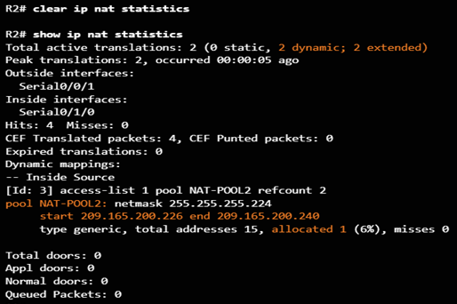
PORT ADDRESS TRANSLATION
o comando show ip nat statistics verifica se NAT-POOL2 foi alocado para um único endereço para ambas as conversões.
o comando clear ip nat statistics limpas as estatisticas.
A saída inclui informações sobre o número e o tipo de conversões ativas, parâmetros de configuração de NAT, o número de endereços do pool e quantos foram atribuídos.

Slide 23
DESAFIO PACKET TRACER
EXERCÍCOS DE PAT ESTÁTICO E DINÂMICO

Slide 24
NETWORK ADDRESS TRANSLATION
EXERCÍCIOS NO CLASSROOM E NETACAD
NETACAD CAPÍTULO 9
9.2.3.6
9.3.1.4
9.4.1.2

Slide 25
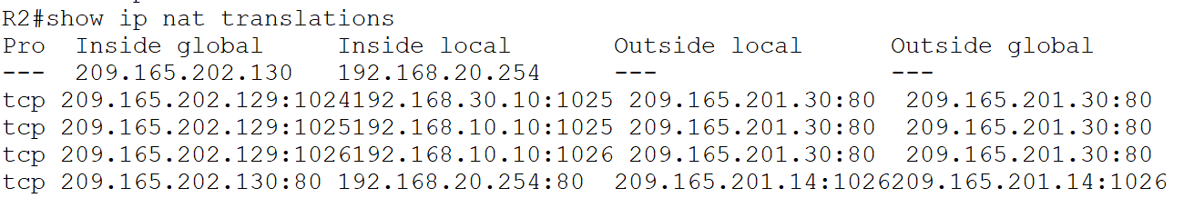
NETWORK ADDRESS TRANSLATION
VERIFICAR TABELA NAT NO EXERCÍCIO 9.2.3.6

